Slide 1
Rapport d’activité
Karine Grenet, Secrétaire Nationale, Marie Fantone , Déléguée Nationale

Slide 2
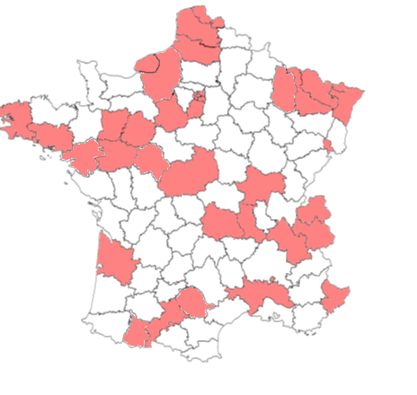
Rapport d’activité
35 territoires ont envoyé leur rapport d’activités.
Merci pour votre participation!

Slide 3
Les temps forts territoriaux
Participation au synode diocésain et travail avec l’evêque (Amiens)
Kit de rencontres de début d’année à partager entre les fédérations (Lille)
Une réunion de rentrée avec plus de 90% des membres des équipes (Annecy)
Journée sur la communication non violente ( Bas Rhin)
Rencontre sur le thème de la bioéthique (Chartres)
Soirée peinture collaborative & crêpes ( Le Havre)
Rencontre territoriale autour du film Demain ( Bourges)
Soirée « coups de cœur d’Annecy » ( Le Mans)
Rencontre inter territoires à Clermont Ferrand pour un retour d’Annecy ( Clermont)

Slide 4
Halte spirituelle
21 haltes spirituelles
Beaucoup de territoires ont utilisé la halte spirituelle conçue par la commission méditation
Les innovations dans nos vies font-elles grandir en humanité? (Metz)
Méditation d’œuvre d’art à partir de la trinité ( Laval)
Pèlerinage à Jérusalem ( Nice)

Slide 5
AGORAS
Gilets Jaunes, une chance pour la démocratie? ( Arras)
Bioéthique ( Nîmes Avignon)
Changer le travail ( Grenoble Vienne)
Quelle Europe voulons-nous? (Quimper)

Slide 6
De l’inter territoire à l’inter mouvement
Lien avec les mouvements: ACO, EDC, MCC, CMR, JIC, Equipe Tandem
Préparation en inter territoire d’une halte spirituelle: Angers, Le Mans ( Angers)
4 rencontres inter territoires : Grand ouest, IDF, PACA, Auvergne Rhône Alpes (Saint Etienne)
Osons le bien commun, rencontre en inter territoire ( Nancy)
Un « NOUS » à construire ensemble avec l’ACO en lien avec l’encyclique (AUTUN)

Slide 7
Création d’équipe
11 nouvelles équipes sur l’ensemble des rapports d’activité (dont une tous plus de 65 ans)
consolidation de deux équipes jeunes ( Saint Denis)
Une équipe en observation ( Vannes)
Création d’équipe ( Toulouse)

Slide 8
Plan d’orientation: une aci en sortie

Slide 9
Une aci qui invite à relire
Une équipe commence à faire des CR après plus de 30 ans ensemble ( Annecy)
Rencontre territoriale pour redéfinir le rôle du veilleur dans une équipe ACI ( Paris)
Transmission d’une relecture territoriale aux fédérations en variant les outils de diffusion ( BD, roman photos, sketchs, chansons…) ( Nantes)

Slide 10
Une aci qui mise sur les jeunes adultes
Agora avec d’autres mouvements sur le thème « Réinventer le travail, pour qui, pour quoi? Avec des jeunes étudiants ( ACI, EDC, MCC, équipe tandem) (Angers)
Une équipe ACI jeune adulte issue de la JIC s’est constituée ( Essonne)
Rencontre en intermouvment avec le MCC et les EDC pour les jeunes en recherche d’ équipe ( Bordeaux)
Changement de coordinateur de territoire (Albi)

Slide 11
Une aci qui invite à la conversion
Sensibilisation aux adhésions 66% au lieu de 46% ( Lille)
Suivi personnalisé des adhésions : 90% des adhérents ( Amiens)
Participation à une commission pour un travail sur les migrants. Reflexion avec des syndicalistes et des patrons ( Rouen Evreux)

Slide 12
Une ACI qui prend l’initiative
Le dialogue avec l’évêque ( Nancy)
Rencontre pour des personnes divorcées et seules autour de 4 carrefours :deuil d’une union, solitude, enfants, nouvelle relation… (Lille)
En lien avec l’enquête « Imaginer, Innover, Innover », participation d’une équipe à l’association « Entraide Guinée » (Chartres)
L’équipe de territoire rend visite aux membres des équipes éloignées géographiquement ( Metz)
Quand le territoire va à la rencontre des équipes (Bordeaux)
Intervention de l’ACI à une émission de radio RCF concernant la Bioéthique ( Chambéry)

Slide 13
Une aci qui ose le changement
Mise en place du conseil des veilleurs autour du coordinateur de territoire (Vannes et Tours)
Désir de mettre en place le conseil des veilleurs ( Nanterre)
Journée inter territoire ouverte à tous à partir de l’histoire de la construction de l’église du Sacré Cœur d’Audincourt ( Belfort Montbéliard)

Slide 14
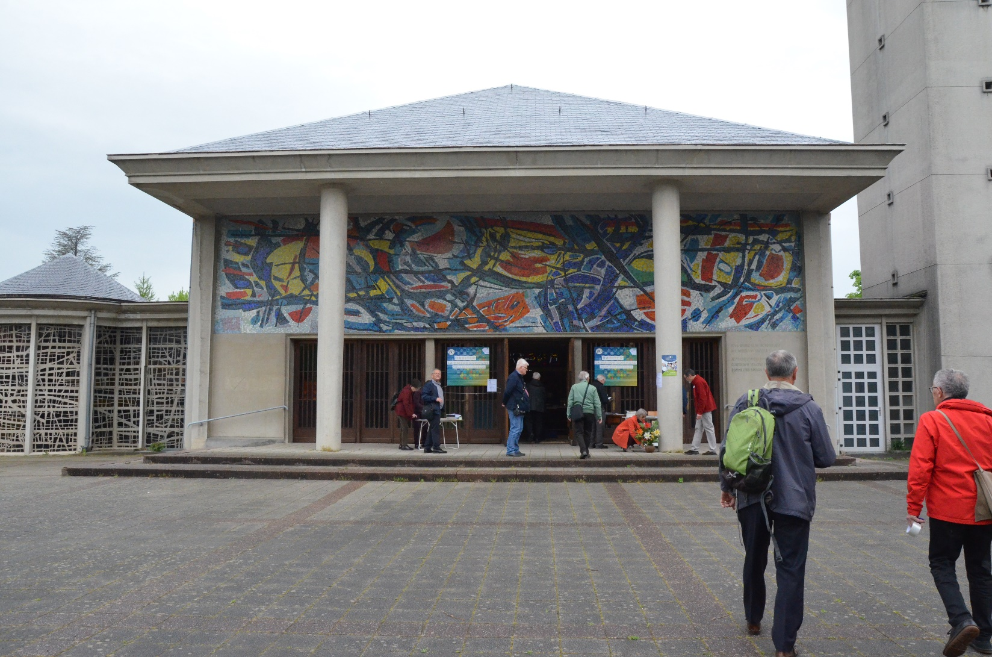
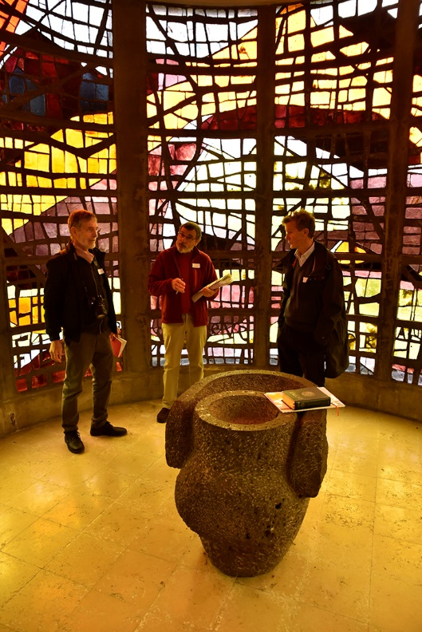

Slide 15
